Slide 2
Tập Hát Cộng Đoàn

Slide 3
Đk: Có Chúa chăn dắt tôi, nên tôi không còn thiếu gì.

Slide 4
Alleluia…Alleluia Chúa nói: Tôi là mục tử tốt lành. Tôi biết các chiên Tôi và các chiên Tôi biết Tôi. Alleluia…Alleluia

Slide 6
Lạy Chúa Thánh Thần là Ánh sáng Chân lý vẹn toàn, Chúa ban những ân huệ thích hợp cho từng thời đại, và dùng nhiều cách thế kỳ diệu để hướng dẫn Hội Thánh,

Slide 7
này chúng con đang chung lời cầu nguyện cho các Giám mục, và những người tham dự Thượng Hội đồng Giám mục thế giới.

Slide 8
Xin Chúa làm nên cuộc Hiện Xuống mới trong đời sống Hội Thánh, xin tuôn tràn trên các Mục tử ơn khôn ngoan và thông hiểu, gìn giữ các ngài luôn hiệp thông với nhau trong Chúa,

Slide 9
để các ngài cùng nhau tìm hiểu những điều đẹp ý Chúa, và hướng dẫn đoàn Dân Chúa thực thi những điều Chúa truyền dạy.

Slide 10
Các giáo phận Việt Nam chúng con, luôn muốn cùng chung nhịp bước với Hội Thánh hoàn vũ, xin cho chúng con biết đồng cảm với nỗi thao thức của các Mục tử trên toàn thế giới, ngày càng ý thức hơn về tình hiệp thông,

Slide 11
thái độ tham gia và lòng nhiệt thành trong sứ vụ của Hội Thánh, Nhờ lời chuyển cầu của Đức Trinh Nữ Maria, Nữ Vương các Tông đồ và là Mẹ của Hội Thánh,

Slide 12
Chúng con dâng lời khẩn cầu lên Chúa, là đấng hoạt động mọi nơi mọi thời, trong sự hiệp thông với Chúa Cha và Chúa Con, luôn mãi mãi đến muôn đời. Amen.

Slide 14
Ca Nhập Lễ
Chúa Chiên Lành
Lm Kim Long

Slide 15
ĐK: Chúa chiên lành người thương dẫn tôi đi, tôi không sợ chi, tôi không thiếu gì. Trên đồng cỏ xanh Người cho tôi được nghỉ ngơi, bên dòng suối mát Người tăng sức tâm hồn.

Slide 16
Pk1: Vì quý trọng danh Người, Người dìu tôi đi trên đường công chính. Dù qua thung lũng mù sương, tôi luôn vui sướng tựa nương bên Người.

Slide 17
ĐK: Chúa chiên lành người thương dẫn tôi đi, tôi không sợ chi, tôi không thiếu gì. Trên đồng cỏ xanh Người cho tôi được nghỉ ngơi, bên dòng suối mát Người tăng sức tâm hồn.

Slide 18
Pk2: Người thiết tiệc hoan lạc, đặt bàn ngay bên quân thù gian ác. Tràn ly ban rót rượu ngon, luôn luôn chan tưới dầu thơm trên đầu.

Slide 19
ĐK: Chúa chiên lành người thương dẫn tôi đi, tôi không sợ chi, tôi không thiếu gì. Trên đồng cỏ xanh Người cho tôi được nghỉ ngơi, bên dòng suối mát Người tăng sức tâm hồn.

Slide 21
KINH VINH DANH

Slide 22
Chủ tế: Vinh danh Thiên Chúa trên các tầng trời. A+B: Và bình an dưới thế cho người thiện tâm.

Slide 23
A: Chúng con ca ngợi Chúa.
B: Chúng con chúc tụng Chúa. A: Chúng con thờ lạy Chúa.
B: Chúng con tôn vinh Chúa.

Slide 24
A: Chúng con cảm tạ Chúa vì vinh quang cao cả Chúa.
B: Lạy Chúa là Thiên Chúa, là Vua trên trời, là Chúa Cha toàn năng.

Slide 25
A: Lạy con một Thiên Chúa, Chúa Giêsu Kitô.
B: Lạy Chúa là Thiên Chúa, là Chiên Thiên Chúa là Con Đức Chúa Cha.

Slide 26
A: Chúa xóa tội trần gian, xin thương xót chúng con.
B: Chúa xóa tội trần gian, xin nhậm lời chúng con cầu khẩn.

Slide 27
A: Chúa ngự bên hữu Đức Chúa Cha, xin thương xót chúng con.
B: Vì lạy Chúa Giêsu Kitô, chỉ có Chúa là Đấng Thánh.

Slide 28
Chỉ có Chúa là Chúa, chỉ có Chúa là đấng tối cao.
A+B: Cùng Đức Chúa Thánh Thần trong vinh quang Đức Chúa Cha.
Amen.

Slide 30
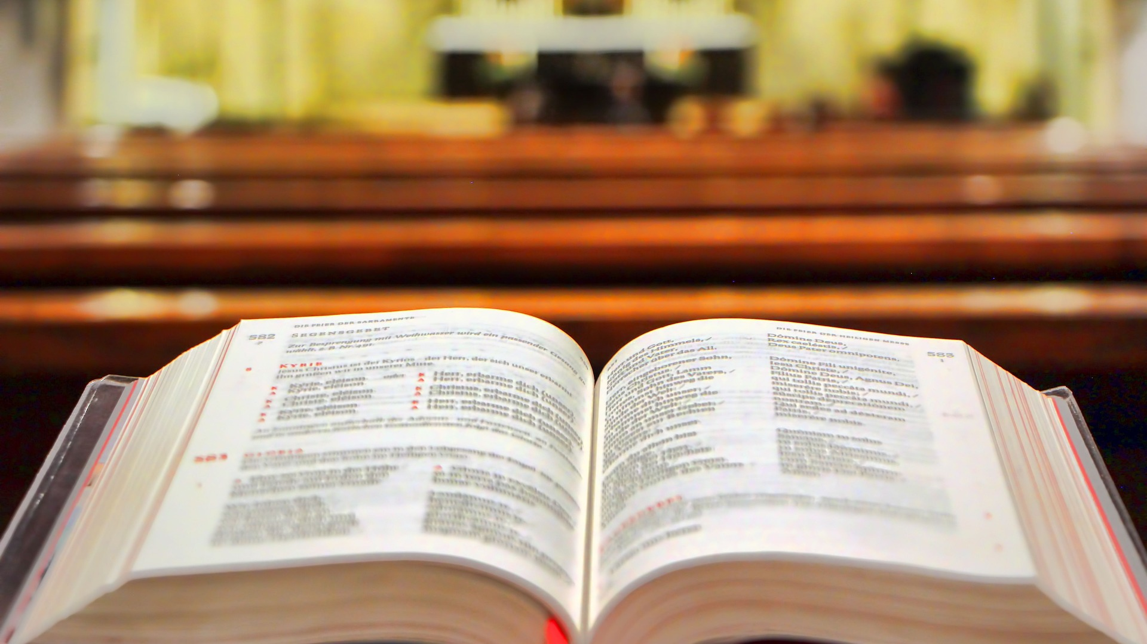
Bài đọc 1
Bài trích sách Công vụ Tông Đồ
Thiên Chúa đã đặt Đức Giê-su là Đức Chúa
Và làm Đấng Ki-tô

Slide 31
THÁNH VỊNH 22
Lm Kim Long
05 câu

Slide 32
Đk: Có Chúa chăn dắt tôi, nên tôi không còn thiếu gì.

Slide 33
Tk1: Có Chúa chăn dắt tôi nên tôi không còn thiếu gì. Trên đồng cỏ xanh tươi Ngài dẫn tôi vào nghỉ ngơi.

Slide 34
Đk: Có Chúa chăn dắt tôi, nên tôi không còn thiếu gì.

Slide 35
Tk2: Dẫn tới bên suối trong cho tôi đây bồi dưỡng lại. Theo đường nẻo công minh, Ngài dẫn tôi vì Uy Danh.

Slide 36
Đk: Có Chúa chăn dắt tôi, nên tôi không còn thiếu gì.

Slide 37
Tk3: Dẫu lúc qua lũng sâu, con đâu lo sợ khốn cùng. Bởi Ngài ở bên con, cầm sẵn côn trượng chở che.

Slide 38
Đk: Có Chúa chăn dắt tôi, nên tôi không còn thiếu gì.

Slide 39
Tk4: Chúa thiết con bữa ăn ngay khi quân thù đối mặt. Xức dầu tỏa hương thơm và cứ châm rượu đầy ly.

Slide 40
Đk: Có Chúa chăn dắt tôi, nên tôi không còn thiếu gì.

Slide 41
Tk5: Chúa vẫn che chở con trong ân thiêng và nghĩa tình. Con được ở vương cung qua tháng năm dài triền miên.

Slide 42
Đk: Có Chúa chăn dắt tôi, nên tôi không còn thiếu gì.

Slide 43
Bài đọc 2
Bài trích thư thứ nhất của thánh Phê-rô Tông Đồ
Anh em đã quay về với vị mục tử,
Đấng chăm sóc linh hồn anh em

Slide 44
Alleluia…Alleluia Chúa nói: Tôi là mục tử tốt lành. Tôi biết các chiên Tôi và các chiên Tôi biết Tôi. Alleluia…Alleluia

Slide 47
KINH TIN KÍNH

Slide 48
Tôi tin kính một Thiên Chúa là Cha toàn năng, Đấng tạo thành trời đất, muôn vật hữu hình và vô hình.

Slide 49
Tôi tin kính một Chúa Giêsu Kitô, Con Một Thiên Chúa, Sinh bởi Đức Chúa Cha từ trước muôn đời.

Slide 50
Người là Thiên Chúa bởi Thiên Chúa, Ánh Sáng bởi Ánh Sáng, Thiên Chúa thật bởi Thiên Chúa thật,

Slide 51
được sinh ra mà không phải được tạo thành, đồng bản thể với Đức Chúa Cha: nhờ Người mà muôn vật được tạo thành.

Slide 52
Vì loài người chúng ta và để cứu độ chúng ta, Người đã từ trời xuống thế.

Slide 53
Bởi phép Đức Chúa Thánh Thần, Người đã nhập thể trong lòng Trinh Nữ Maria, và đã làm người.

Slide 54
Người chịu đóng đinh vào thập giá vì chúng ta, thời quan Phongxiô Philatô; Người chịu khổ hình và mai táng, ngày thứ ba Người sống lại như lời Thánh Kinh.

Slide 55
Người lên trời, ngự bên hữu Đức Chúa Cha, và Người sẽ lại đến trong vinh quang để phán xét kẻ sống và kẻ chết, Nước Người sẽ không bao giờ cùng.

Slide 56
Tôi tin kính Đức Chúa Thánh Thần là Thiên Chúa và là Đấng ban sự sống, Người bởi Đức Chúa Cha và Đức Chúa Con mà ra,

Slide 57
Người được phụng thờ và tôn vinh cùng với Đức Chúa Cha và Đức Chúa Con: Người đã dùng các tiên tri mà phán dạy.

Slide 58
Tôi tin Hội Thánh duy nhất thánh thiện công giáo và tông truyền.

Slide 59
Tôi tuyên xưng có một Phép Rửa để tha tội. Tôi trông đợi kẻ chết sống lại và sự sống đời sau. Amen.

Slide 60
Lời Nguyện Tín Hữu

Slide 62
Ca Dâng Lễ
Con Xin Tiến Dâng
Lm. Kim Long

Slide 63
ĐK: Con xin tiến dâng lên, này rượu nho cùng bánh miến. Hương kinh ngát bay triền miên, tung hô Chúa bao dịu hiền.

Slide 64
Pk1: Bánh miến này tinh trắng, và đây tấm linh hồn con. Thắm thiết niềm tin yêu, dâng về Thiên Chúa uy quyền.

Slide 65
ĐK: Con xin tiến dâng lên, này rượu nho cùng bánh miến. Hương kinh ngát bay triền miên, tung hô Chúa bao dịu hiền.

Slide 66
Pk2: Chén cứu độ nhân thế, này con tiến dâng thành tâm. Tiếng khấn nguyện bay cao, như trầm hương trước thiên tòa.

Slide 67
ĐK: Con xin tiến dâng lên, này rượu nho cùng bánh miến. Hương kinh ngát bay triền miên, tung hô Chúa bao dịu hiền.

Slide 68
Pk3: Kính tiến về nhan Chúa, ngàn cay đắng nơi trần gian. Tiếp nối cuộc hy sinh, trên đồi xưa Chúa dâng mình.

Slide 69
ĐK: Con xin tiến dâng lên, này rượu nho cùng bánh miến. Hương kinh ngát bay triền miên, tung hô Chúa bao dịu hiền.

Slide 72
Ca Nguyện Hiệp Lễ
Chúa Chăn Nuôi Tôi
PhanxiCô

Slide 73
ĐK: Chúa chăn nuôi tôi, Chúa chăn nuôi tôi, Chúa đưa tôi đi qua mọi nẻo đường. Người đưa tôi đi lên núi cao say sưa gió biển. Vui uống suối miền Nam, vững tâm qua rừng mịt mù.

Slide 74
Pk1: Người đưa tôi đi lên vườn trái ngát xanh trên đồi. Người dẫn tôi về tựa trùng khơi buông gió dìu mây trời.

Slide 75
** Người sắp cho tôi yến tiệc thơm hương hoa. Người rót cho tôi ly rượu thắm chan hòa. Đầu tôi Người xức dầu thơm nồng nàn.

Slide 76
ĐK: Chúa chăn nuôi tôi, Chúa chăn nuôi tôi, Chúa đưa tôi đi qua mọi nẻo đường. Người đưa tôi đi lên núi cao say sưa gió biển. Vui uống suối miền Nam, vững tâm qua rừng mịt mù.

Slide 77
Pk2: Lòng không lo âu tuy vào giữa lưới vây quân thù. Lòng vẫn êm đềm dù trời đêm thung lũng đầy sương mù.

Slide 78
** Cùng Chúa tôi đi suốt đời luôn hiên ngang. Nhờ Chúa tôi vui bao ngày tháng huy hoàng. Trần gian tươi thắm mùa xuân địa đàng.

Slide 79
ĐK: Chúa chăn nuôi tôi, Chúa chăn nuôi tôi, Chúa đưa tôi đi qua mọi nẻo đường. Người đưa tôi đi lên núi cao say sưa gió biển. Vui uống suối miền Nam, vững tâm qua rừng mịt mù.

Slide 80
Pk3: Đời tôi trăm năm trong cuộc sống biết bao thăng trầm. Nghìn cõi xa gần vòng thời gian đưa mãi nhịp xoay vần.

Slide 81
** Này áo với cơm đây bài thơ ươm mơ. Này xác với thân mang nặng tấm linh hồn. Đời tôi ôi Chúa hiểu sâu ngọn nguồn.

Slide 82
ĐK: Chúa chăn nuôi tôi, Chúa chăn nuôi tôi, Chúa đưa tôi đi qua mọi nẻo đường. Người đưa tôi đi lên núi cao say sưa gió biển. Vui uống suối miền Nam, vững tâm qua rừng mịt mù.

Slide 83
Pk4: Dù bao chông gai, tin rằng Chúa vẫn luôn an bài. Lòng chẳng u hoài, chờ bình minh lên giã từ đêm dài.

Slide 84
** Hạnh phúc cho tôi giữa đời không đơn côi. Vạn lý xa xôi có Người dẫn đưa rồi. Đời tôi mây trắng nhẹ trôi về Trời.

Slide 85
ĐK: Chúa chăn nuôi tôi, Chúa chăn nuôi tôi, Chúa đưa tôi đi qua mọi nẻo đường. Người đưa tôi đi lên núi cao say sưa gió biển. Vui uống suối miền Nam, vững tâm qua rừng mịt mù.

Slide 88
Ca Kết Lễ
Xin Vâng Lm. Mi Trầm

Slide 89
Pk1: Mẹ ơi, Đời con dõi bước theo Mẹ, lòng con quyết noi gương Mẹ, xin Mẹ dạy con hai tiếng Xin Vâng. Mẹ ơi, Đường đi trăm ngàn nguy khó, hiểm nguy dâng tràn đây dó. Xin Mẹ dạy con hai tiếng Xin Vâng.

Slide 90
Đk: Xin Vâng. Mẹ dạy con hai tiếng Xin Vâng. Hôm qua hôm nay và ngày mai, Xin Vâng. Mẹ dạy con hai tiếng Xin Vâng. Hôm nay tương lai và suốt đời.

Slide 91
Pk2: Mẹ ơi, Đời con dõi bước theo Mẹ, lòng con quyết noi gương Mẹ, xin Mẹ dạy con hai tiếng Xin Vâng. Mẹ ơi, Đường đi phủ đầy bóng tối, bẫy chông giăng tràn muôn lối. Xin Mẹ dạy con hai tiếng Xin Vâng.

Slide 92
Đk: Xin Vâng. Mẹ dạy con hai tiếng Xin Vâng. Hôm qua hôm nay và ngày mai Xin Vâng. Mẹ dạy con hai tiếng Xin Vâng. Hôm nay tương lai và suốt đời.

